Slide 1


KHOA CÔNG NGHỆ THÔNG TIN TRƯỜNG ĐẠI HỌC CÔNG NGHIỆP HÀ NỘI
BẢO VỆ ĐỒ ÁN TỐT NGIỆP
NGÀNH CÔNG NGHỆ THÔNG TIN
XÂY DỰNG ỨNG DỤNG GIAO ĐỒ ĂN FOODLY TRÊN NỀN TẢNG MOBILE
GVHD: ThS. Nguyễn Xuân Hoàng
Sinh viên : Phạm Văn Cương
Lớp: CNTT01-K15
MSV: 202060079

Slide 2
Giải pháp công nghệ
NỘI DUNG
01
LÝ DO CHỌN ĐỀ TÀI
04
NGÔN NGỮ LẬP TRÌNH VÀ CÔNG CỤ SỬ DỤNG
02
MỤC TIÊU CỦA ĐỀ TÀI
05
KẾT QUẢ ĐẠT ĐƯỢC
03
NỘI DUNG NGHIÊN CỨU
06
HƯỚNG PHÁT TRIỂN

Slide 3
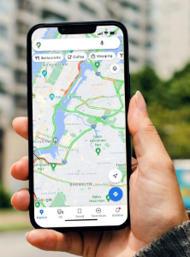
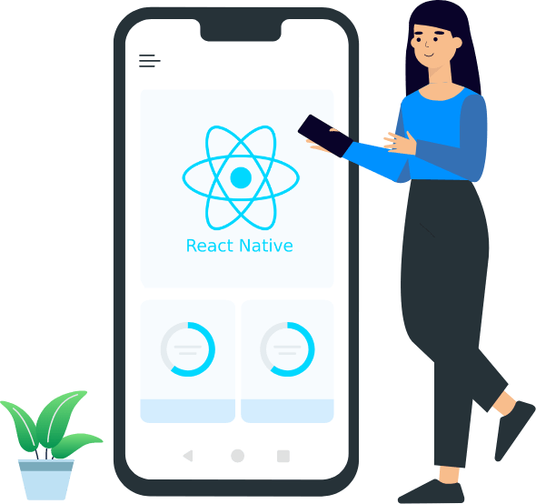
01
LÝ DO CHỌN ĐỀ TÀI
Công nghệ thông tin phát triển mạnh mẽ và hiện đại trong đó việc tiện ích đặt nên hàng đầu
Nghiên cứu và xây dựng một ứng dụng đặt và phân phối thực phẩm trên nền tảng Mobile
Tìm ra phương pháp áp dụng tính toán đường đi trên Google Map
Học tập và nghiên cứu thêm các kiến mới như các Framework và các nền tảng công nghệ

Slide 4
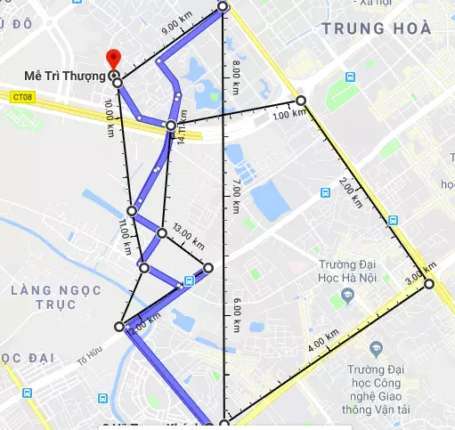
02
MỤC TIÊU ĐỀ TÀI
Xây dựng ứng dụng đặt đồ hoàn thiện với các module chức năng
Nghiên cứu , tìm hiểu và tích hợp nguyên lý đường đi ngắn nhất vào Google Map API
Tìm ra phương pháp áp dụng tính toán đường đi trên Google Map
Rèn luyện các kiến thức nghiệp vụ và kỹ năng phát triển hệ thống phần mềm

Slide 5
Giải pháp công nghệ
03
NỘI DUNG NGHIÊN CỨU

Slide 6

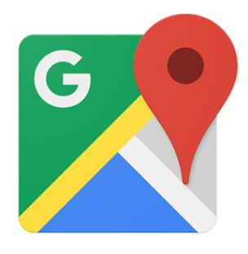
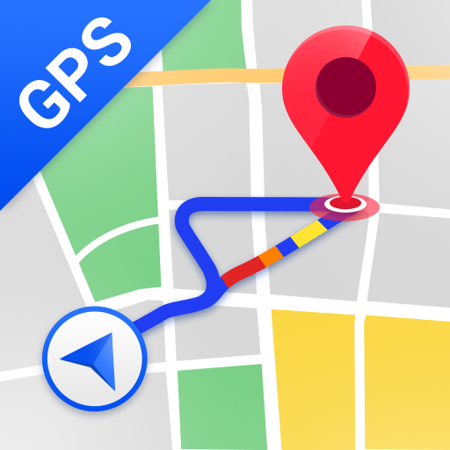
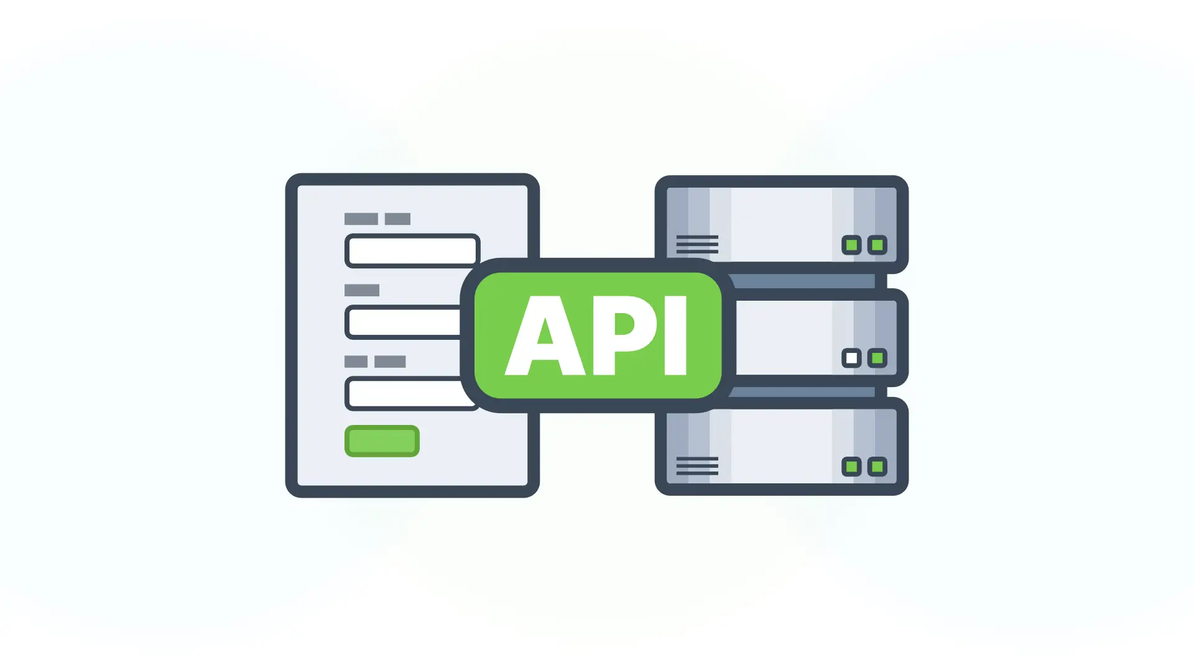


NỘI DUNG NGHIÊN CỨU
Khảo sát, phân tích quy trình ứng dụng
Nghiên cứu và tích hợp Google Map API
Tọa độ GPS với kinh độ và vĩ độ
Lập trình Backend API
Lập trình giao diện và kết nối API
Bài toán đường đi ngắn nhất với Dijkstra

Slide 7
Giải pháp công nghệ
04
NGÔN NGỮ SỬ DỤNG VÀ CÔNG CỤ SỬ DỤNG

Slide 8


JAVASCRIPT
Ngôn ngữ chính để thực hiện nên đồ án này là Javascript
Đa năng
Thư viện
Ngôn ngữ kịch bản
Framework
Đa nền tảng

Slide 9


React Native
Dựa trên nền Javascript sử dụng frameword React Native để phát triển Front-End
Đa nền tảng
UI
Hot Reloading
JSX
Linh hoạt

Slide 10

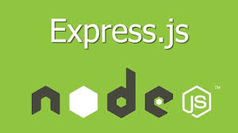
NodeJS/Express
Dựa trên nền Javascript sử dụng framework Express của NodeJS để phát triển Back-End
Nhẹ và linh hoạt
Cơ sở dữ liệu
Middleware
HTTP và định tuyến URL
Routing

Slide 11


MongoDB
MongoDB
Cơ sở dữ liệu được sử dụng trong dự án là MongoDB
Cấu trúc dữ liệu linh hoạt
NoSQL
Mở rộng dễ dàng
Tương thích

Slide 12

MongoDB
Google Could & API
Sử dụng Google Could để quản lý dịch vụ API cung cấp
Hiệu suất và độ tin cậy cao
Phát triển ứng dụng
Bảo mật
Chi phí hiệu quả
Hỗ trợ toàn cầu

Slide 13

MongoDB
Expo
Công cụ hỗ trợ phát triển React Native
Thiết lập dễ dàng
Live Reloading
Truy cập nhanh chóng
Đa nền tảng

Slide 14


MongoDB
Firebase
Trong dự án này sẽ sử dụng Firebase Authentication để cung cấp phương thức xác thực
Realtime Database
Firebase Hosting
Firebase Authentication
Cloud Functions

Slide 15
Giải pháp công nghệ
03
THỰC THI DỰ ÁN

Slide 16
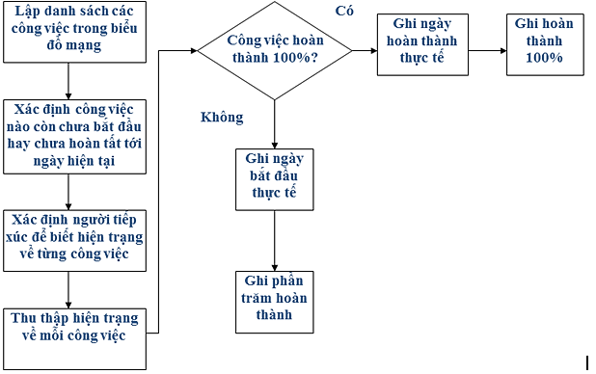
BÁO CÁO HIỆN TRẠNG CỦA QUẢN LÝ DỰ ÁN
Luồng công việc trong quá trình quản lý và kiểm soát dự án

Slide 17
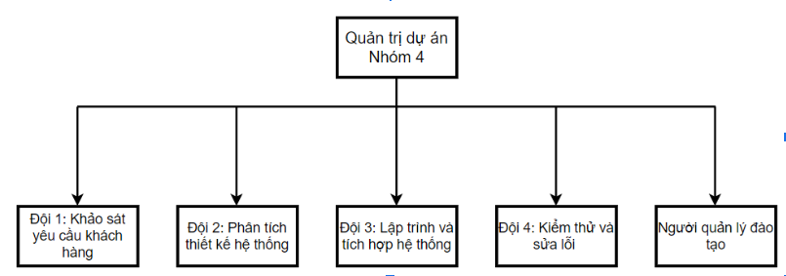
BÁO CÁO HIỆN TRẠNG CỦA QUẢN LÝ DỰ ÁN
Sơ đồ quản lý

Slide 18
04
KẾT THÚC DỰ ÁN

Slide 19
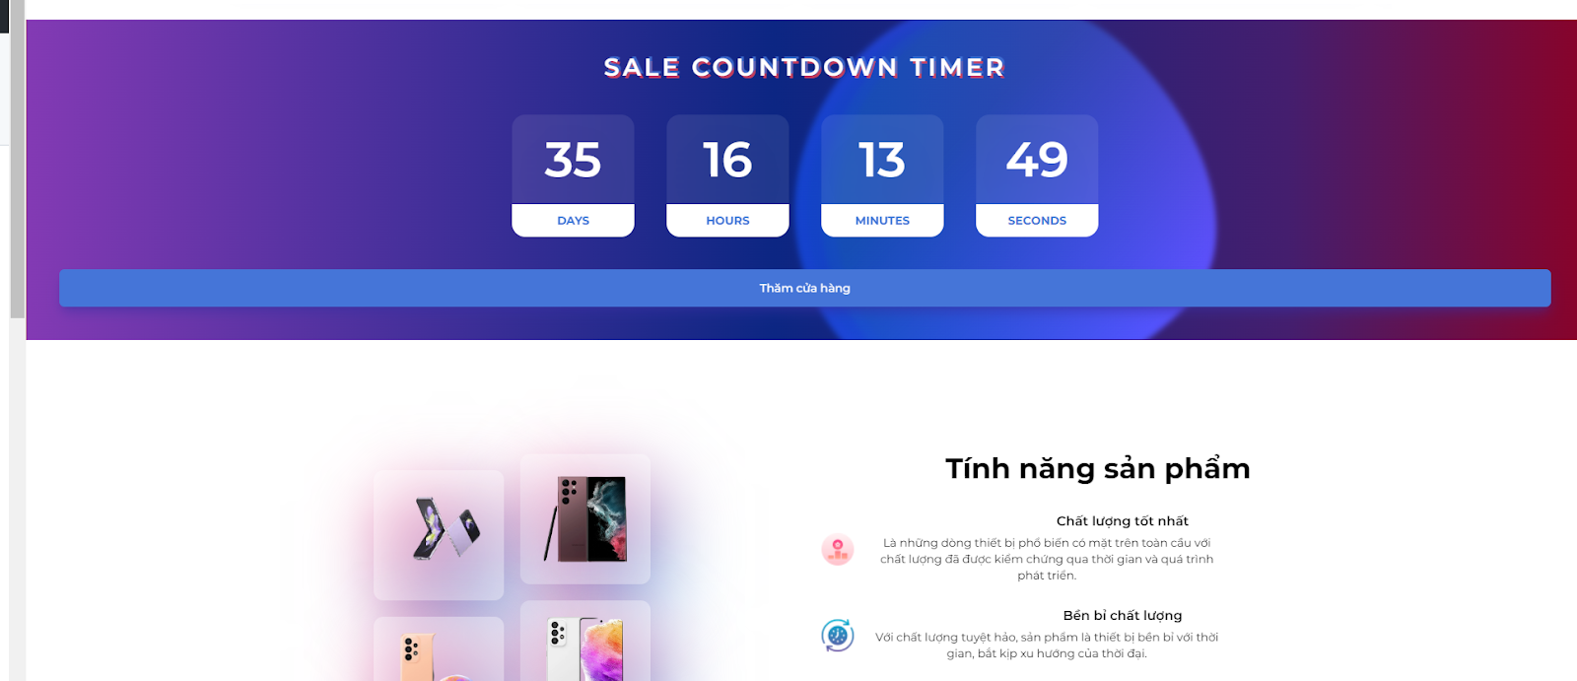
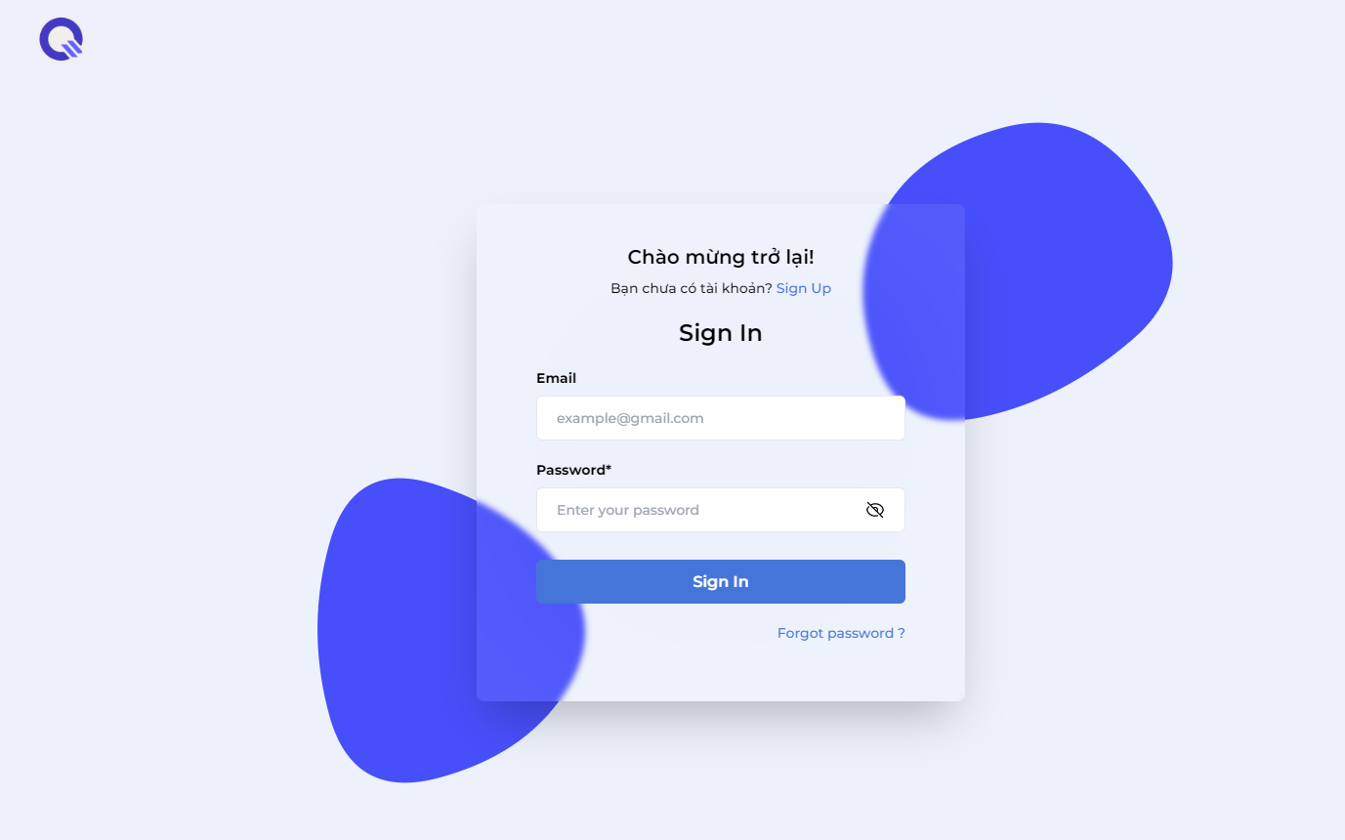
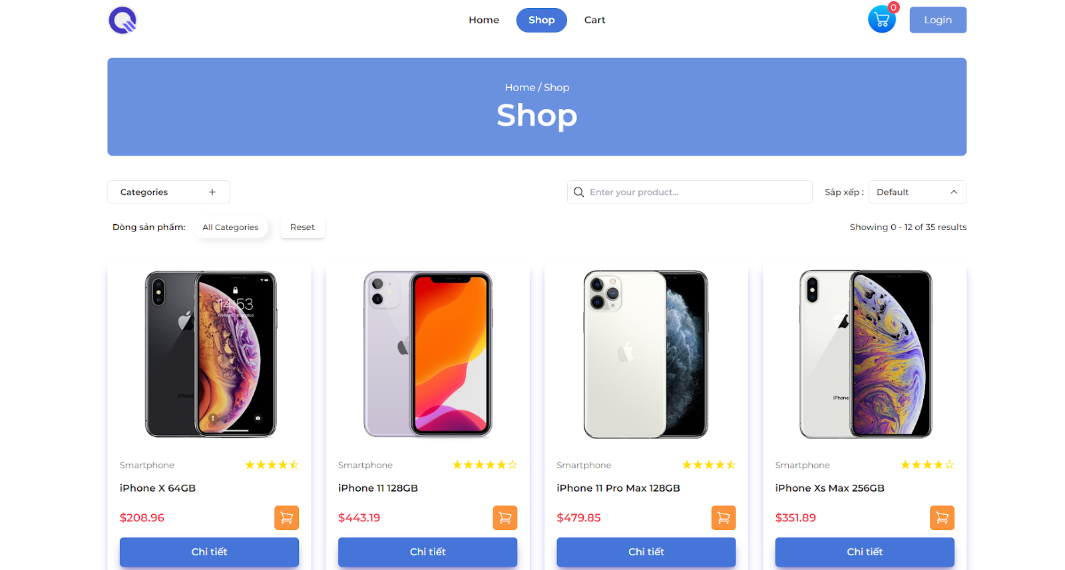
KẾT QUẢ CỦA DỰ ÁN
Giao diện website

Slide 20




HỌP KẾT THÚC DỰ ÁN
Với sự tham gia của các thành viên có liên quan tới dự án
Thông báo hiện trạng của dự án
Tổng kết, rút kinh nghiệm thực hiện dự án

Slide 21
KẾT LUẬN
Những vấn đề đã đạt được
Sau một thời gian dài bắt tay vào nghiên cứu cùng với sự giúp đỡ tận tình của thầy giáo ThS. Nguyễn Đức Lưu, nhóm chúng em đã hoàn thành đề tài “Quản lý dự án website bán hàng trực tuyến Duka”. Nhóm chúng em đã phần nào có thể nắm được những kiến thức chuyên môn của môn học như:
Hiểu hơn về quá trình quản lý dự án
Lập được bản kế hoạch cho dự án
Xây dựng được bảng công việc
Biết cách ước lượng thời gian, phân bố lực lượng và ước tính chi phí để đảm bảo dự án hoàn thành trong khoảng thời gian và kinh phí cho phép
Biết cách dự đoán, phân tích và lên kế hoạch quản lý các rủi ro có thể xảy ra
Biết sử dụng phần mềm MS project
Biết được nhiều phương pháp trong quá trình quản lý dự án
Ngoài những kiến thức liên quan đến môn học, chúng em còn tích lũy, trau dồi thêm những kỹ năng mềm khác như: Kỹ năng làm việc nhóm, Kỹ năng quản lý thời gian, phân chia công việc, Biết lắng nghe và tiếp thu ý kiến của các thành viên , Tăng khả năng nắm bắt tình hình công việc, Tăng khả năng quản lý con người, công việc, Làm việc nhóm một cách khoa học, hiệu quả, Biết phân tích, nắm bắt được một công việc, hay con người
Bên cạnh đó, với những kiến thức nhận được nhóm chúng em đã quản lý thành công dự án này. Tuy nhiên trong quá trình quản lý dự án, có rất nhiều điều hạn chế mà chúng em chưa nhận biết được. Chúng em rất mong có được những nhận xét, đánh giá từ phía các bạn và thầy giáo để có cái nhìn nhận chính xác hơn về những hạn chế của mình trong quản lý dự án.

Slide 22
KẾT LUẬN
Hướng phát triển
Phong cách quản lý, hướng phát triển
Trong quá trình làm việc, quản lý dự án các thành viên trong nhóm tự nhận thấy được nhiều khả năng tiềm ẩn của mình. Với phong cách quản lý luôn đi trước mọi công việc, hoạch định kế hoạch một cách chính xác thì có thể nhóm quản lý sẽ không dừng lại ở mức độ là bài tập lớn mà có thể phát triển đi lên làm đồ án, hoặc có thể cao hơn nữa là quản lý những dự án trong thực tế.
Dự án
Sau khi được thực hiện với sự quản lý chi tiết của nhóm, thì dự án này đạt được những ưu điểm nhất định so với cách thực hiện dự án bình thường trước đây. Dự án sau khi hoàn thành sẽ đáp ứng được bài tập lớn của môn học “Phần mềm mã nguồn mở”.
Ý tưởng phát triển
Với hướng phát triển là xây dựng đồ án đi lên từ bài tập lớn này, sẽ được thực hiện nếu các kiến thức đạt được của thành viên trong nhóm là tương đối chính xác, đáp ứng được yêu cầu của Thầy hay chính của dự án.

Slide 23
XIN CẢM ƠN!

